Slide 1

Trabajo Práctico Integrador
Personajes de Ciencia Ficción y Estructuras de Datos en Python
comisión 6 de Estructura de datos
Alumno:
Ariel Dinocco

Slide 2
Este proyecto consiste en la catalogación de personajes de ciencia ficción y sus características derivadas
Si lees esto tenes una tremenda vista

Slide 3
Estructura de módulos
main_menu.py
personaje.py
arbol_poder.py
habilidad.py
misiones.py
grafo.py
dijkstra.py
topologico.py

Slide 4
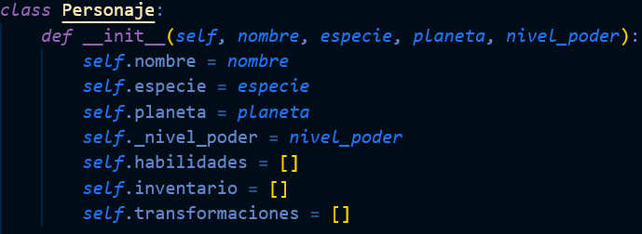
Modelado de personajes: Atributos
La clase Personaje fue diseñada para representar entidades de ciencia ficción permitiendo modelar personajes usando una estructura común
nombre
especie
Planeta
_nivel_poder
Habilidades
Inventario
transformaciones
Estos atributos son los que cada personaje tiene en común en términos de su estructura

Slide 5
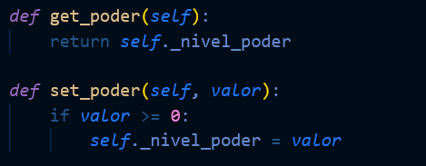
Concepto de Encapsulamiento
Encapsulamiento significa ocultar los datos internos de un objeto y controlar su acceso mediante métodos, protegiendo la información y evitar modificaciones no autorizada
El primer guion bajo en self._nivel_poder
indica que el atributo esta protegido, no puede modificarse directamente.

Slide 6
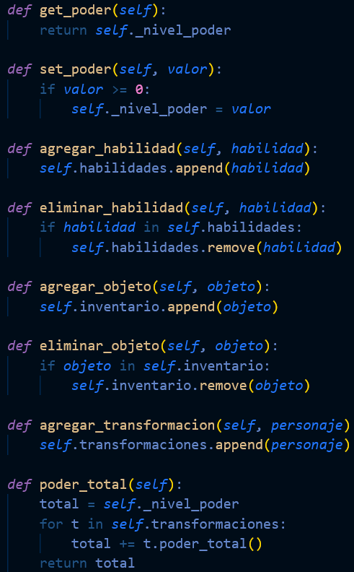
Modelado de personajes: Metodos
get_poder: Permite acceder al nivel de poder cumpliendo el principio de encapsulamiento. Evita el acceso directo al atributo protegido
set_poder: Controla la modificación del poder asegurando que no se ingresen valores inválidos como números negativos
agregar_habilidad y eliminar_habilidad: Proveen una interfaz clara para gestionar habilidades. Evitan la manipulación directa de la lista desde el exterior
agregar_objeto y eliminar_objeto: Permiten administrar el inventario del personaje.
agregar_transformación: Asocia otro personaje como “evolución” o “fusión”. Permite construir una estructura de árbol jerárquico de poder.
poder_total: Implementa recursividad. Suma el poder del personaje base junto con el poder de todas sus transformaciones

Slide 7

Modelado de personajes: Listas y Pilas
Para la estructura de habilidades, inventario y transformaciones la opción mas optima fue Filas
LISTAS
Acceso directo a cualquier elemento
Permite agregar eliminar o buscar en cualquier posición
Permite recorrer todos los elementos fácilmente
Es flexible y fácil de usar
Se adapta a inventarios dinámicos
No impone orden lógico automático
El programador debe controlar reglas de uso
PILAS
Elimina datos de manera controlada
Ideal para procesos reversibles
Implementa orden LIFO automáticamente
Sólo permite acceder al último elemento
No permite buscar objetos internos
Difícil mostrar inventario completo
No representa bien objetos múltiples

Slide 8
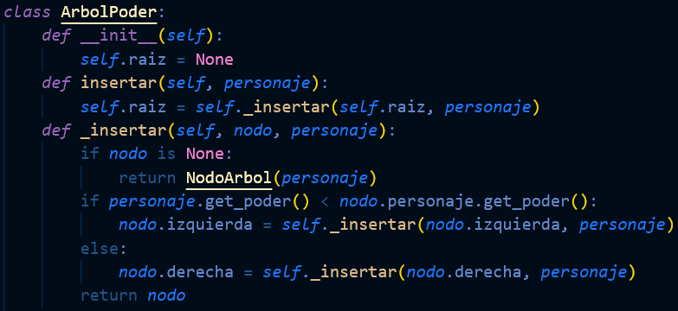
Poder y habilidades:
Árboles y Jerarquías
← ARBOL BINARIO
ÁRBOL BINARIO
Cada nodo tiene como máximo dos hijos izquierda y derecha
Se usa cuando hay que ordenar o comparar
En arbol_poder.py
_insertar(self, nodo, personaje)
Controla dónde va cada personaje comparando su poder
Personajes más débiles a la izquierda
Personajes más fuertes a la derecha
Cada comparación reduce la mitad del subárbol en promedio
Muy eficiente para encontrar personajes por nivel de poder

Slide 9
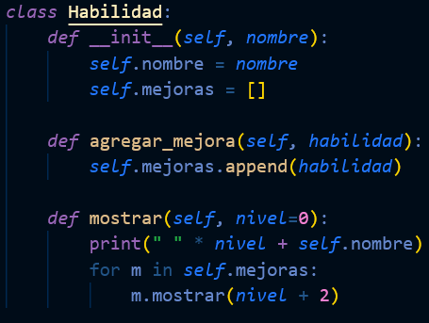
Poder y habilidades:
Árboles y Jerarquías
ARBOL GENERAL →
ÁRBOL GENERAL
Cada nodo puede tener muchos hijos
Se usa para representar evolución
En habilidad.py
agregar_mejora(self, habilidad)
Agrega una rama a la habilidad base, permitiendo tener múltiples mejoras
mostrar(self, nivel=0)
Recorre todo el árbol de habilidades y muestra visualmente la evolución
Flexible para evolución de habilidades
No permite búsqueda eficiente por comparación directa

Slide 10
Grafos y Misiones: Prioridades, Grafos y Algoritmos
COLA DE PRIORIDADES
Estructura donde cada elemento tiene una prioridad
Al atender, siempre se retira el elemento con mayor prioridad
No se atiende necesariamente en orden de llegada
Permite organizar misiones por nivel de urgencia o importancia
Heap Binario
Estructura de árbol completo
Cumple la propiedad: cada padre tiene menor o igual prioridad que sus hijos (min-heap)
Se implementa internamente con listas en Python usando

Slide 11
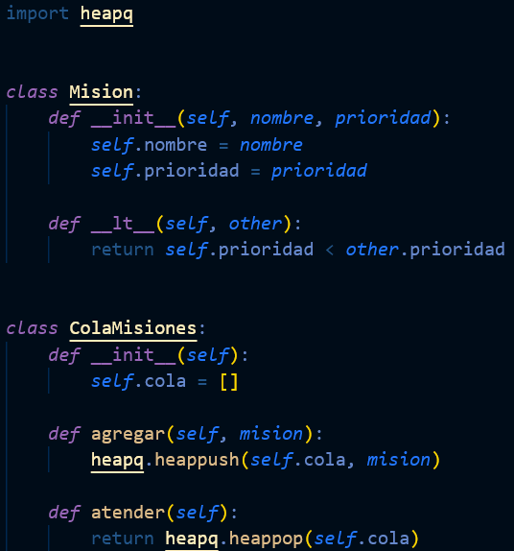
Grafos y Misiones: Prioridades, Grafos y Algoritmos
Estructura de datos
class Mision: Representa una misión con nombre y prioridad.
Define comparación __lt__ para ordenar por prioridad en un heap
class ColaMisiones: Implementa la cola de prioridad usando heap (estructura tipo lista)
Contiene la lista cola que mantiene el orden de atención
Funciones principales
agregar(mision): Inserta una misión en la cola respetando la prioridad
atender(): Retira la misión con mayor prioridad (valor mas bajo)

Slide 12
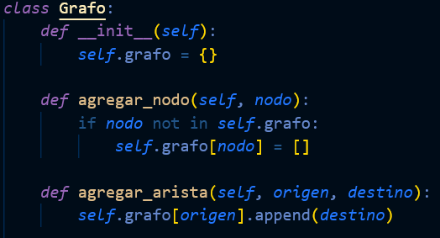
Grafos y Misiones: Prioridades, Grafos y Algoritmos
REPRESENTACIÓN DE GRAFOS EN grafo.py
class Grafo: Se usa un diccionario de listas como estructura interna
agregar_nodo(nodo): Cada nodo representa un planeta, base o personaje
agregar_arista(origen, destino): Representa rutas, alianzas o conflictos
Se agrega en la lista de adyacencia del nodo origen

Slide 13
Grafos y Misiones: Prioridades, Grafos y Algoritmos
BFS (Búsqueda en Amplitud) y DFS (Búsqueda en Profundidad)
El grafo representa el universo
Planetas bases y naves son nodos
Rutas alianzas o conflictos son aristas
BFS se usa para
Explorar primero los nodos más cercanos
Encontrar relaciones por niveles
Mostrar expansión desde un nodo inicial
DFS se usa para
Explorar caminos completos
Encontrar rutas profundas
Detectar conexiones entre planetas

Slide 14
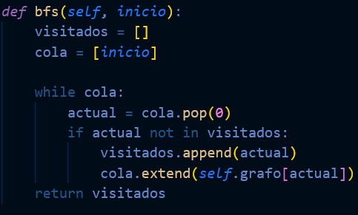
Grafos y Misiones: Prioridades, Grafos y Algoritmos
bfs(inicio):
Arranca desde un nodo inicial
Recorre primero todos los vecinos directos
Luego los vecinos de esos vecinos
Usa una cola para controlar el orden

Slide 15
Grafos y Misiones: Prioridades, Grafos y Algoritmos
dfs(inicio, visitados=None):
Va lo más profundo posible en un camino
Cuando no puede avanzar retrocede
Continúa por otra rama
Usa recursión como estructura natural

Slide 16
Topológico y Dijkstra: Ordenamiento
¿Qué es el ordenamiento topológico?
Es un algoritmo que ordena nodos de un grafo dirigido respetando relaciones de dependencia
Si A debe ocurrir antes que B
entonces A aparece antes que B en el orden resultante
Uso dentro del proyecto
Se usa para planificar el entrenamiento o evolución de habilidades
Ejemplo: si primero debe aprender una habilidad base antes de una transformación, el orden topológico garantiza ese orden correcto

Slide 17
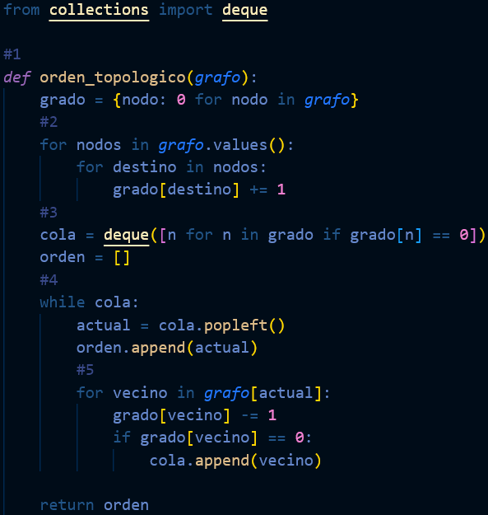
Topológico y Dijkstra: Ordenamiento
Se crea un diccionario. cada habilidad comienza con cero dependencias
Si una habilidad depende de otra,su grado de entrada aumenta
Se guardan las habilidades que no dependen de ninguna otra
Se toma una habilidad sin dependencias y se agrega al orden final
Cada habilidad desbloqueada reduce dependencias de las siguientes cuando una queda en cero entra a la cola

Slide 18
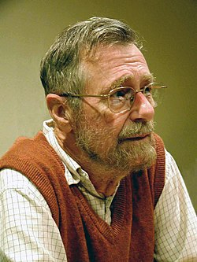
Topológico y Dijkstra: Ordenamiento
Algoritmo Dijkstra:
creado por Edsger W. Dijkstra en 1956 y publicado en 1959. Su objetivo inicial era encontrar caminos más cortos en grafos de forma eficiente.
El algoritmo calcula las distancias mínimas desde un nodo origen a todos los demás nodos en un grafo con aristas de peso no negativo. Entrega un árbol de caminos más cortos implícito y las distancias mínimas hacia cada vértice.
Edsger W. Dijkstra
(duh)

Slide 19
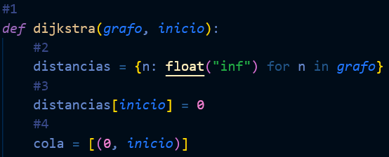
Topológico y Dijkstra: Ordenamiento
import heap: usamos la librería estándar para manejar una cola de prioridad implementada como min heap
dijkstra(grafo, inicio): Función que recibe un grafo representado como diccionario. Cada clave es un nodo y su valor es una lista de pares (vecino, costo)inicio es el nodo fuente desde donde partimos
distancias = {n: float("inf”) for n in grafo}: Inicializamos todas las distancias a infinito para indicar que aún no las conocemos
distancias[inicio] = 0: La distancia al nodo origen es cero
cola = [(0, inicio)]: Inicializamos la cola de prioridad con el par (distancia, nodo) del origen

Slide 20
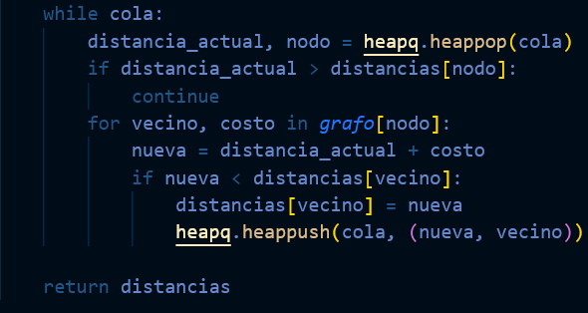
Topológico y Dijkstra: Ordenamiento
while cola: Bucle principal que procesa nodos en orden de menor distancia conocida
distancia_actual, nodo = heapq.heappop(cola): Extraemos el par con la menor distancia acumulada actualmente. Esto es clave para la corrección y eficiencia del algoritmo
if distancia_actual > distancias[nodo]: continue : Si la entrada extraída está obsoleta porque ya encontramos una mejor ruta anteriormente se salta
for vecino, costo in grafo[nodo]: Recorremos cada arista saliente del nodo actual. Vecino es el nodo destino y costo es el peso de la arista
nueva = distancia_actual + costo : Calculamos la distancia alternativa pasando por el nodo actual
if nueva < distancias[vecino]: Si la ruta nueva es mejor que la conocida se actualiza
distancias[vecino] = nueva: Actualizamos la mejor distancia conocida al vecino
heapq.heappush(cola, (nueva, vecino)): Insertamos la nueva entrada en la cola de prioridad

